Slide 1


Как воспитать патриота страны?!

Slide 2
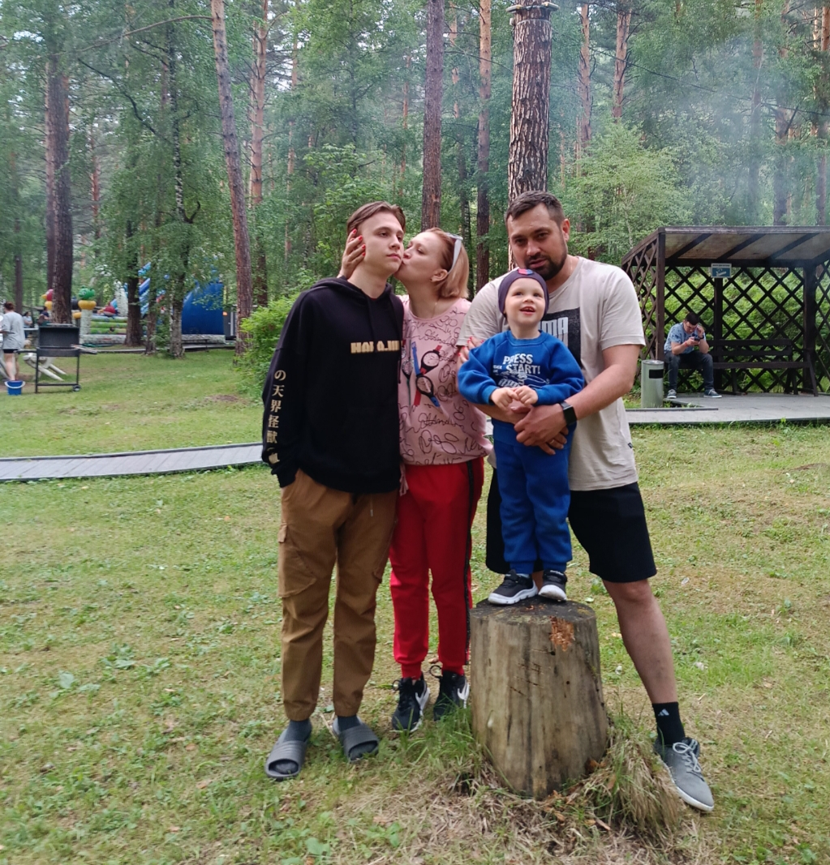
СЕМЬЯ
Истинная любовь к Родине зарождается в семье!
Детство – золотая пора, когда в сознании ребенка возникают образы, привязанности и зарождается любовь! Задача родителя, да и любого взрослого человека, дать правильное восприятие. Ребенок сначала любит свою кроватку, свою квартиру, позже дом и улицу, затем подрастая - детский сад и школу, город и свою Страну.

Slide 3
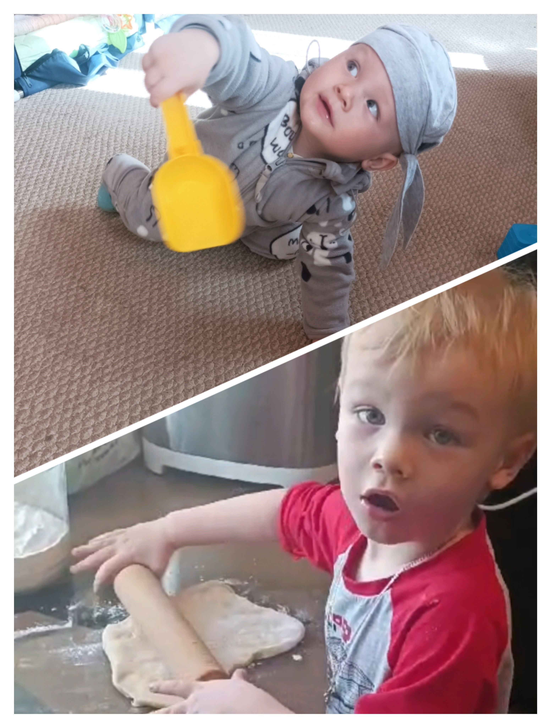
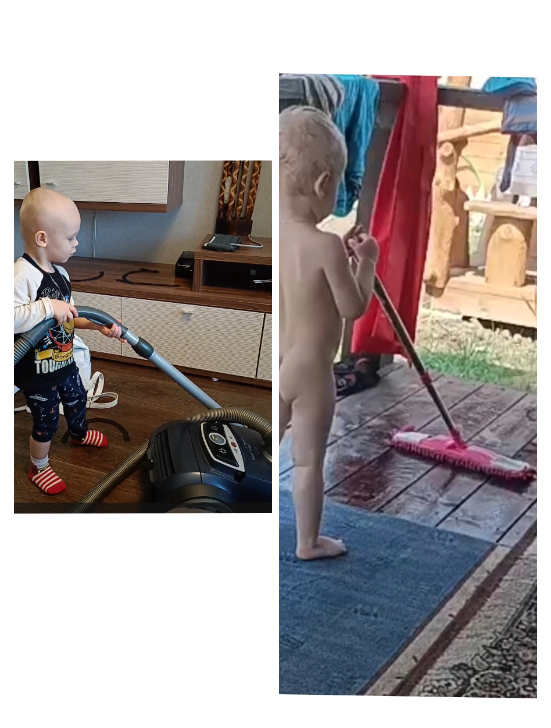
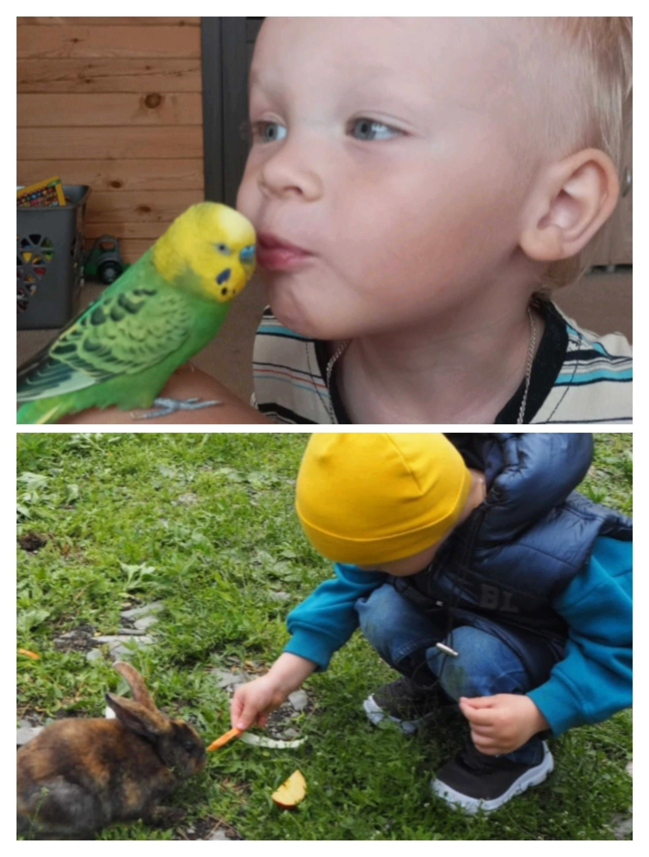
ОТВЕТСТВЕННОСТЬ
Ответственность – важное чувство для формирования патриотизма!
С раннего возраста, как только ребенку в руки попадает игрушка нужно учить его бережному отношению. Подрастая ребенку покупают домашнее животное – у ребенка появляется опыт ухаживать за ним. Ответственность повышается.
В сюжетно-ролевых играх с ребенком нужно имитировать дела по дому уборка, готовка. Ребенок стремится в любом возрасте быть взрослее, а это значит, что он легко справится с посильным трудом, таким как попылесосить, протереть пыль, полить цветы. Уложить куколку спать. Машинки поставить в гараж. Накормить питомца. Если Мишка заболел дать ему градусник и микстуру.
Идя по улице не сорить, не рвать растения и не ломать веточки у деревьев.
Не портить придомовую территорию и бережно относиться к имуществу на детской площадке.
Ответственность и привязанность постепенно формирует и укрепляет патриотизм.

Slide 4
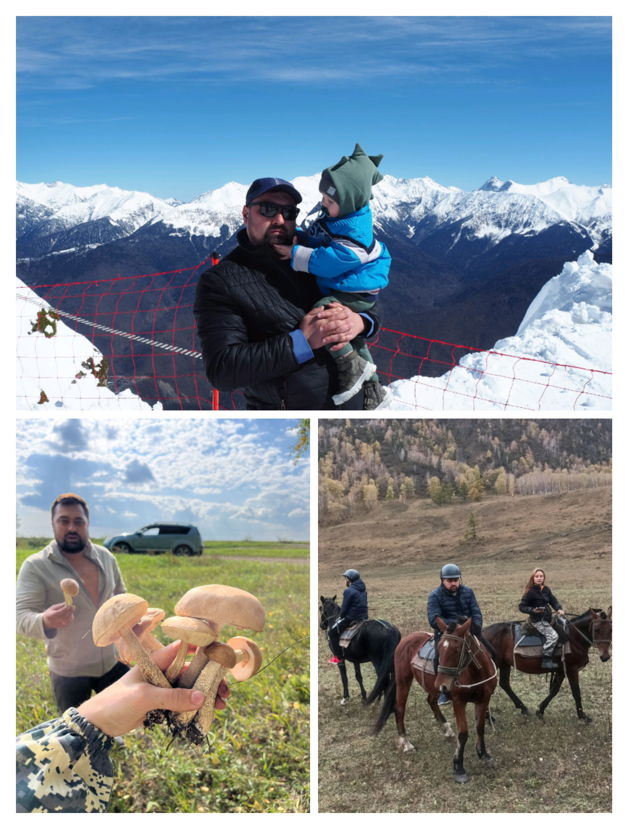
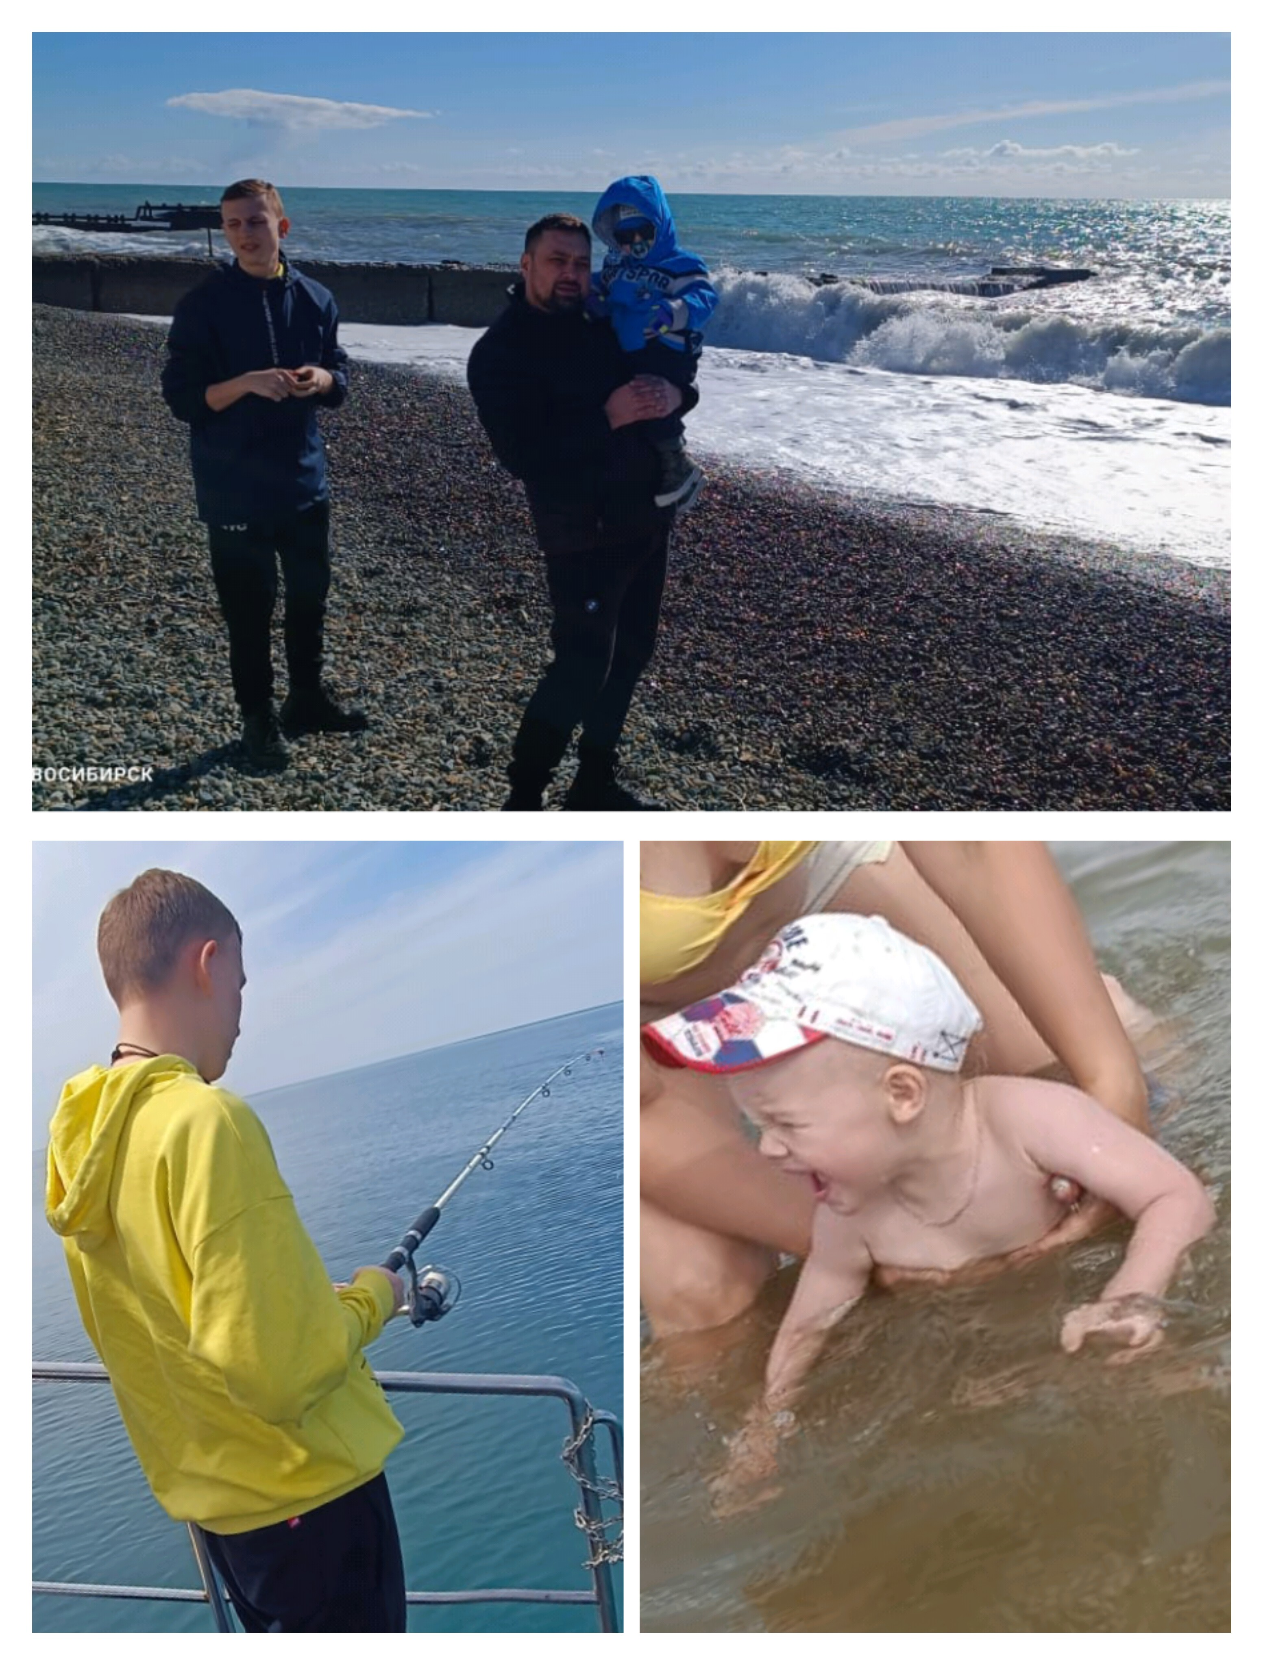
ПРОГУЛКИ И ПУТЕШЕСТВИЯ
Семью сближает совместный отдых на природе
и по окрестностям малой родины.
Глубоко въедается в память пикник на природе, посиделки у костра, плетение венков,
поход в горы, поездка на море или выезд к реке. Сбор ягод
или грибов. Рыбалка или охота.
Сон на природе в гамаке или палатке.
А когда дети вырастут они вспомнят запах грибов и родного
леса. Рыбалку с папой и уху на костре. Запах выпечки на
пикнике. Венок из полевых цветов и это станет связующей
нитью к семе, дому и Родине.

Slide 5


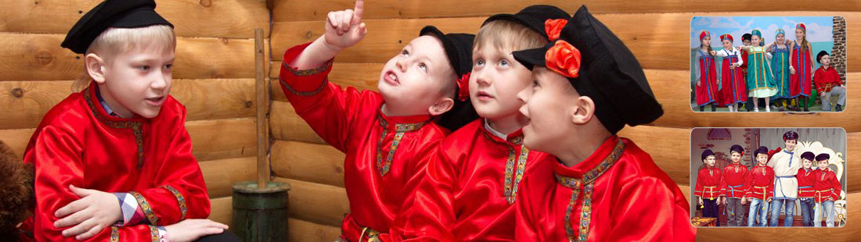


Уважительное отношение к прошлом у и настоящему
Ребенку раннего возраста сложно рассказать о войне и подвигах. Зато можно рассмотреть семейный фотоальбом и найти знакомые лица и рассказать об их приключениях и подвигах. Акцентируя внимание на достоинстве человека.
Можно ходить в музеи. Маленьким патриотам в нашем городе представлен огромный выбор таких мест
Подрастающее поколение должно знать героев своей страны и своей семьи.
Книги в семье – главные помощники воспитания патриота.
Выбор для малышей огромен Сказки учат различать хорошее и плохое, рассказы знакомят с честью, доблестью и славой. Дружба. Природа. Воспитание на примере – одна из самых эффективных методик. Дети отражение нас. Воспитывая себя, дети на примере быстро копирую и подражают взрослому авторитету.
Музей сказок от 3-12 лет

Slide 6
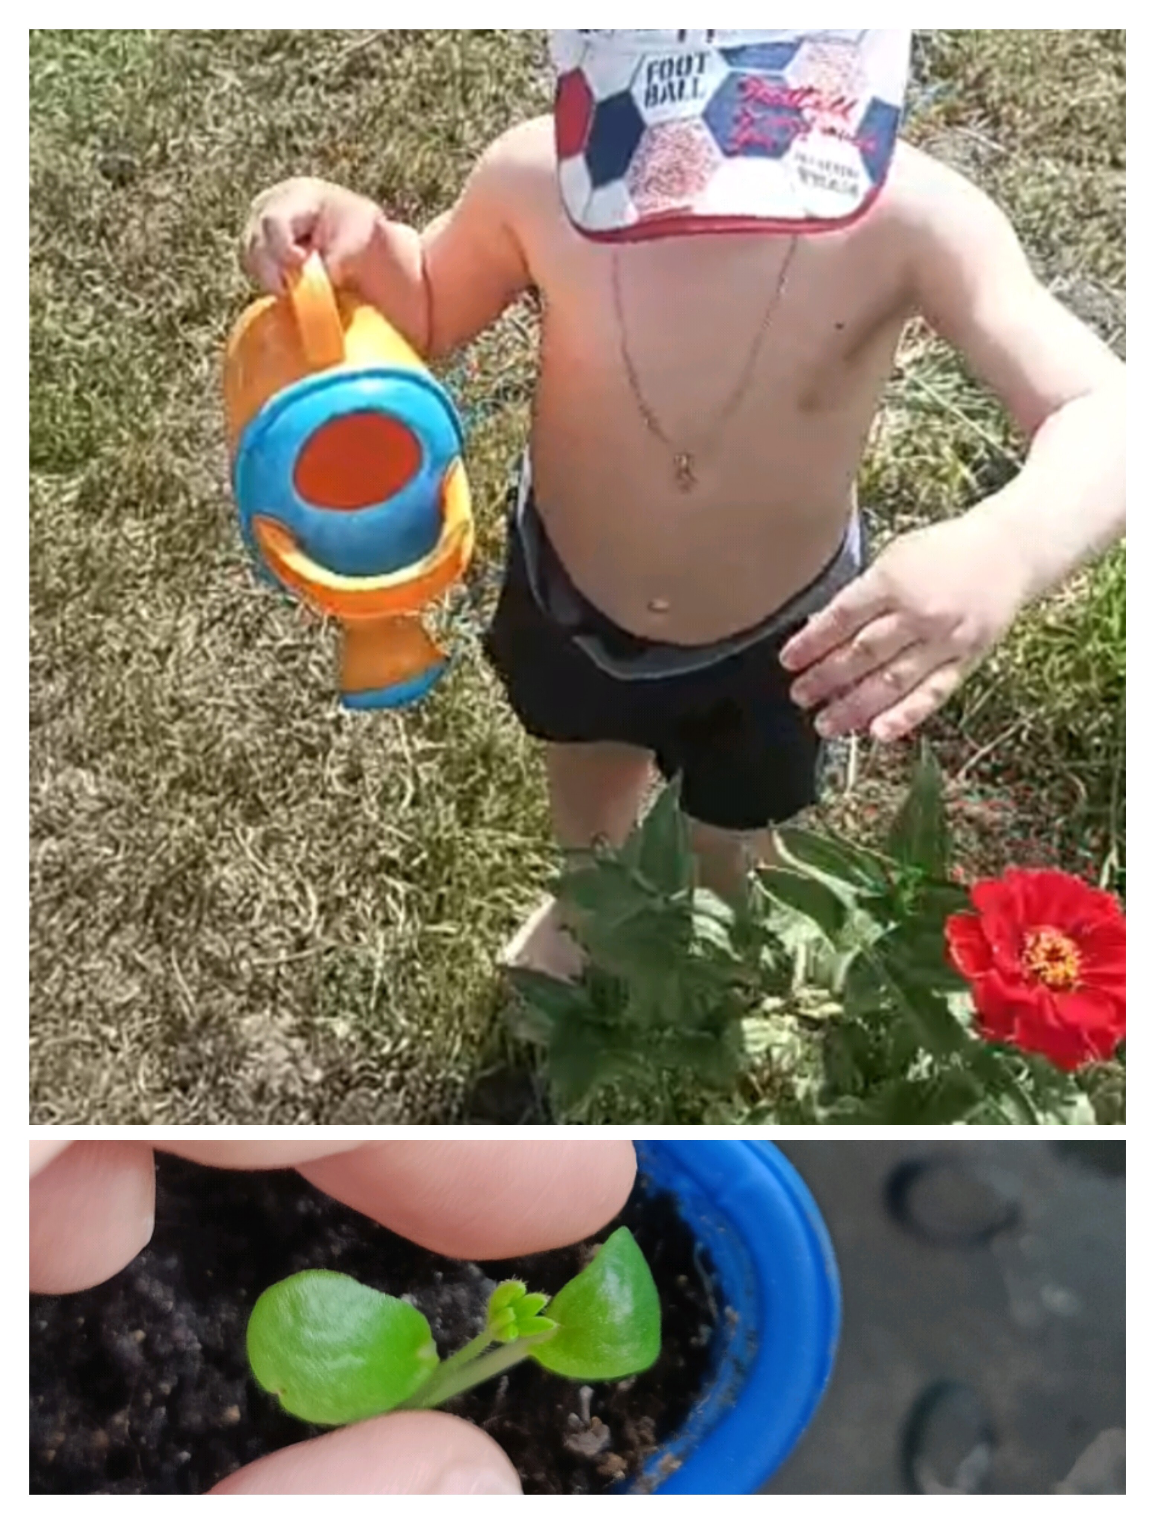
АКТИВНАЯ ЖИЗНЕННАЯ ПОЗИЦИЯ
Детей с активной жизненной позицией нужно воспитывать, учить и поощрять.
Активная жизненная позиция зарождается в семье. Ребенок оказывает самостоятельно свою помощь родителям. Проявляет заботу к ближнему. Отстаивает свои позиции. Учится неравнодушию, принося домой найденного котенка или птенца. Поступки во благо себе и окружающим, например участие в городском субботнике или высадке зеленых насаждений.
Задача родителей показать на своем примере, как можно сделать лучше мир вокруг себя. Прививая чувство патриотизма с раннего возраста мы сделаем завтрашний день своих детей и себя – стабильнее и безопасней.

Slide 7

Воспитание патриота начинается с рождения и продолжается на протяжении всей жизни.
Для каждого ребенка важна семья и его корни.
Забота. Доброта. Любовь. Жизненный пример близкого человека, семейные ценности.
Дети - это наше зеркальное отражение.
Прежде всего нужно работать над собой. Постоянное самообразование позволит вырастить
всесторонне развитую личность.
Искренняя любовь и забота в семье, любовь к своему краю и своей родине позволит воспитать
патриота своей страны.

Slide 8
Спасибо за внимание

